Slide 1
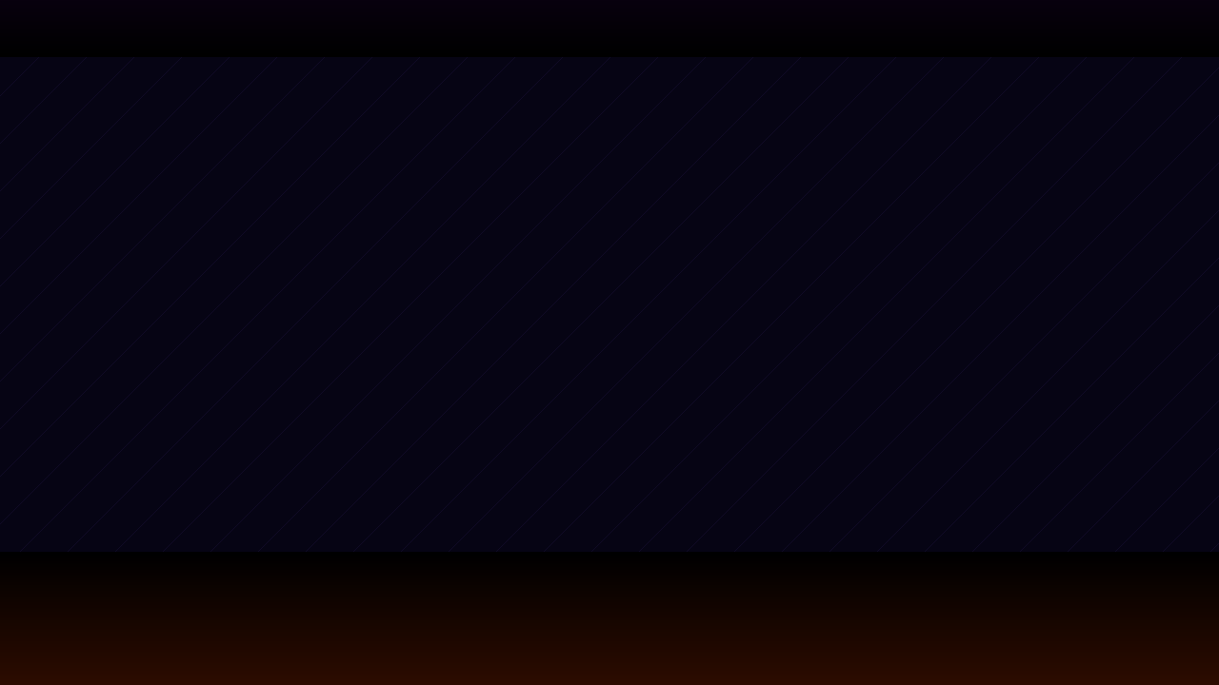
新機種企画提案 v2.0
世 代
― 継 承 の 炎 ―
「 1人では届かない。でも、意志を継ぐことで、必ず倒せる。 」
① 感情設計
② 世界観
③ 業界初
「負けても前進感がある」 唯一の設計（積み上げ型）
不死の魔王×英雄の系譜 1セッションが1つの戦争
継承の儀（AT中3択）× 宿敵弱体化×世代ループ複合
2026.05 v2.0

Slide 2
コアコンセプト ── 世代交代ループとは何か
Re:ゼロ vs 世代 ―― 設計思想の違い
感情の山場設計（6段階）
軸
Re:ゼロ
世代
1
通常時
継承ポイントが貯まってきた…
[積み上げ感]
失敗の意味
タイムリープ（リセット）
継承（積み上げ）
2
CZ
今世代で英雄になれるか
[緊張]
感情
また失敗した…次へ
意志を次世代に渡した
3
継承の儀
何を次の世代に残すか
[能動的選択]
設計思想
失敗前提ループ
積み上げ前提ループ
4
英雄連合
3世代繋いだ
[達成感]
終了感
あり（リセット感）
なし（継続感）
5
決戦AT発動
ついにこの日が来た
[最大の興奮]
6
宿敵討伐
積み上げた意志が実った
[感動]
「負けても前進感がある設計」は業界に存在しない
設計思想：「積み上げ型ループ」はRPGの「プレイするほど世界が豊かになる」感覚のパチスロ版
タイムリープ（Re:ゼロ・まどマギ）が「失敗前提ループ」なら、世代は「積み上げ前提ループ」。この感情設計が業界初。

Slide 3
世界観 ── 不死の魔王と英雄の系譜（オリジナルIP）
主人公
宿敵
プレイヤー
最後の英雄の末裔
不死の魔王「イグナール」
英雄の系譜を繋ぐ者
代々受け継がれる「英雄の末裔」 1人では魔王に届かない プレイヤーは英雄の系譜を 繋ぐ者
1000年間世界を支配する不死の魔王 倒されるたびに蘇る 「1世代では倒せない」 という絶望的な存在
世代から世代へ意志を繋ぐ 継承の儀で何を渡すかを決める 「自分が選んだ継承が 物語を変える」
物語の骨格
第1世代
継承
第2世代
継承
英雄連合
決戦
魔王に挑む → 力尽きる
「継承の炎」を次の英雄へ
弱点を突く → また力尽きる
「速さ」と「絆」を次へ
かつての英雄たちが集う！
1000年ぶりにイグナールが倒れる
テーマ：「1人では届かない。でも、意志を継ぐことで、必ず倒せる。」
IPなし・完全オリジナル。炎と闇のビジュアルテーマ。英雄の系譜という普遍的な物語構造で幅広い層に響く。

Slide 4
ゲームフロー全体図 ── 1セッションで世代が積み重なる
通常時 / 前兆
CZ「英雄の試練」
世代AT（1世代50G）
4ステージ（荒野→黄金都市） 周期100GでCZ到来
3Gバトル / 成功でAT突入 失敗でも継承ポイント蓄積
純増4.0枚/G / ストック4種 赤7揃い → 継承の儀発動！
↺ ループ！
英雄の残照（引き戻し）
英雄連合（3世代以上）
世代ループ（継承の儀）
AT終了後5Gのラストチャンス 絆の継承→確定発動！
複数世代の英雄が集結 継続率75% / 純増6.5枚/G
世代が重なるほど台が強化 ストック残 → 次世代へ継続！
決戦AT ―世代の決着―
歴代全世代の英雄が集結。不死の魔王イグナールを1000年ぶりに討伐する大演出。
宿敵弱体化MAX ＋皇帝の力＋継承コンプリート 純増8.0枚/G
「自分が今日育てた世代が、ここで結実する」——1セッションの物語が完結する瞬間。MY約3,500枚。

Slide 5
通常時の設計 ── 何をする台か・3行で
100G周期でCZが来る。失敗しても継承ポイントが貯まる。貯まるほど天井が短くなり、300ptで高確モード「英霊の導き」が発動する。
ステージ4種（遊技数連動）
周期CZ「英雄の試練」
継承ポイントシステム
荒野
通常ステージ
周期
100G毎に規則的に到来
50pt
天井100G短縮（→500G）
城下町
高確示唆
バトル
3G間の試練演出
100pt
天井200G短縮（→400G）
王都
前兆・CZ高確率
成功
世代AT突入
200pt
CZ突破率大幅UP
黄金都市
AT超高確率状態
失敗
継承ポイント蓄積+10pt
300pt
英霊の導き発動！
高確モード「英霊の導き」（継承300pt到達で発動）
通常時の読み方：ステージが「王都」以上になったら好機。 失敗しても「育てている」感覚＝ストレスフリー設計。 ★ 周期CZは吉宗の規則的設計を参考に昇華。
連続CZ状態。CZ失敗でも次の周期CZが20G後に来る。 「貯めれば貯めるほど有利になる」具体的な実感。

Slide 6
世代AT ── 継承の儀で「何を次の世代に残すか」を選ぶ
世代AT
継承の儀（業界初）
世代の重なり
1セット50G / 純増4.0枚/G 【ストック4種】 一代の力：ループ率20% 二代の力：ループ率40% 三代の力：ループ率60% 皇帝の力：ループ率80% 赤7揃いで 「継承の儀」が発動！
赤7揃いで発動。何を次世代に残すか選ぶ。
第1世代 ↓ 継承 第2世代 ↓ 継承 第3世代 ↓ 英雄連合へ！ 3択すべて選ぶ → 継承コンプリート → 決戦AT条件①
速さの継承
次セット開始から10G高確 レア役確率1.5倍
深さの継承
宿敵弱体化ゲージが 通常の3倍速で貯まる
絆の継承
「英雄の残照」5Gが 確定発動（引き戻し保証）
継承の儀の戦略性：「速さ」はループ率UP・「深さ」は決戦AT近道・「絆」は引き戻し保証
v1の課題「効果が曖昧」を完全解消。プレイヤーが戦略を持って選べる3択設計。ミリゴZ-ZONEを昇華。

Slide 7
英雄連合 ── 3世代の意志が1つになる瞬間
英雄連合
英雄の残照（引き戻し）
発動条件
世代AT 3回以上ループ達成（3世代の英雄が揃う）
英雄連合終了後に発動する5Gのラストチャンス 「絆の継承」選択 → 確定発動 通常時 → 確率発動 奇数図柄揃いで世代AT再突入！ ★ 吉宗1G連の感動をここで昇華
継続率
75%
純増
6.5枚/G
期待枚数
1,000〜1,500枚
演出
各世代の継承内容が演出に反映！
演出設計：継承内容が英雄連合に反映される
速さを継いだ世代：素早い連続攻撃演出
深さを継いだ世代：宿敵の弱点を突く必殺技
絆を継いだ世代：他の英雄を援護する演出
MY設計：世代AT(400枚) × 複数 + 英雄連合(1,200枚) + 決戦AT(1,500枚) ＝ 約3,500枚 通常遊技でも英雄連合まで楽しめる。決戦ATは夢ではなく「積み上げれば届く」距離感。

Slide 8
決戦AT「世代の決着」 ── 積み上げた意志が報われる瞬間
発動条件（3つすべて必要）
感動の演出設計
純増：8.0枚/G 歴代全世代の英雄が集結。 宿敵イグナールとの最終決戦。 「積み上げた意志が1つの光になる」 ── クライマックス演出 1000年ぶりの宿敵討伐 → 感動の幕引き
①
宿敵弱体化ゲージ MAX
「深さの継承」を重ねるほど早く貯まる
②
皇帝の力ストック獲得
レアストック（ループ率80%）を入手
③
継承コンプリート
速さ・深さ・絆の3択すべてを選び揃える
出玉設計
状態
期待枚数
備考
通常AT（1〜2世代）
300〜400枚
最短体験の日
英雄連合
1,000〜1,500枚
3世代ループ達成の日
決戦AT
1,500枚以上
全条件成立の日
MY目安（1日全部）
約3,500枚
決戦+前後込み

Slide 9
既存機種との差別化 ── 世代が埋める「空席」はどこか
比較軸
Re:ゼロ
真打吉宗
ミリゴ
世代 ―継承の炎―
ループ設計
タイムリープ（リセット）
周期CZ+1G連
A〜D4段階ストック
世代交代（積み上げ）
失敗の意味
やり直し
継承なし
継承なし
次世代への蓄積
AT中の選択
なし
なし
なし
継承の儀（3択）
長期目標
天井のみ
皇帝モード
PGG 1/16384
宿敵弱体化ゲージ
感情設計
失敗前提ループ
瞬間爆発
夢を追う
積み上げ前提ループ
来店継続動機
設定・天井期待値
設定・天井期待値
設定・期待値
物語の継続・世代の積み上げ
空席を埋める：「AT中に選択できる台」が業界に存在しない。継承の儀は他機種との最大の差別化点。
積み上げ型ループは業界初。失敗をポジティブに転換する設計で、RPG世代のリピーター獲得を狙う。

Slide 10
スペック・ターゲット・業界初ポイント
基本スペック（ミドル）
ターゲット
30〜50代男性 ロマサガ2・DQ・FF体験世代 週1〜2来店リピーター 許容投資3,000〜8,000円/日 感情ニーズ：「物語に没入」「積み上げを感じたい」
タイプ
スマスロ（L型）
天井
600G（継承ポイントで最短400G）
純増
4.0枚/G / 6.5枚/G / 8.0枚/G
機械割
設定1：97.5% / 設定6：109%
MY目標
約3,500枚（ミドル）
業界初ポイント（3点）
コイン単価
20円（3枚ベット / 1G＝60円）
★ ① 世代交代ループ演出
CV
0.22〜0.27
★ ② 継承の儀（AT中3択・効果明確）
★ ③ 宿敵弱体化ゲージ（1セッション）
学習機種からの昇華：ミリゴZ-ZONE→継承の儀 / 吉宗1G連→英雄の残照 / 祟り神加護→継承積み上げ
既存メカニクスを「感情設計」として統合。「選ぶ楽しさ」「積み上げる喜び」「決着の感動」を1セッションで体験。
※ネットより

Slide 11
まとめ ── 「世代 ―継承の炎―」が生む体験
積み上げることで感じる
選ぶことで感じる
決着で感じる
「今日の遊技が 1つの物語」 失敗しても 継承ポイントが貯まる 世代が重なるたびに 演出が豊かになる 前進感のある設計
「この台は 自分の台」 継承の儀で 選んだ内容が物語を変える 同じ台でも 2人と同じ体験をしない 能動的没入感
「積み上げが 報われた」 決戦ATは 「たまたま当たった」 ではなく 「自分が育てた」感覚 MY3,500枚の爆発が 物語の完成
業界初3点：① 世代交代ループ（積み上げ型） ② 継承の儀（3択・効果明確） ③ 宿敵弱体化ゲージ（1セッション完結）
ミリゴのZ-ZONE × 吉宗の1G連 × 祟り神の感情設計 × 世界観（不死の魔王イグナール）を統合。 「1人では届かない。でも、意志を継ぐことで、必ず倒せる。」——この感情設計が他の全ての台にない「世代」の核心。

